Slide 1

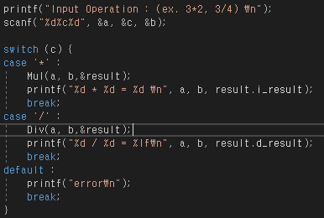

Example01 – 공용체 사용하기
결과
Main()
선언문

Slide 2
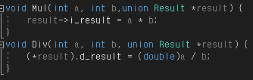
답 :

Slide 3
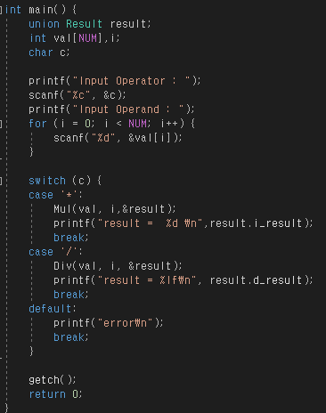

Example02 – 배열의 한계
결과
Main()
선언문

Slide 4
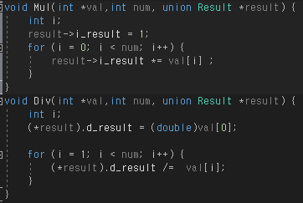
답 :

Slide 5
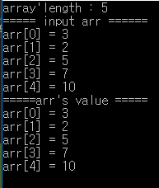

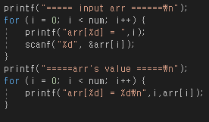
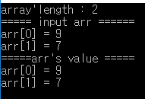
Example03 – 동적 메모리 할당
결과
Main()
--동적메모리 할당--
--동적메모리 해제--

Slide 6
답 :
예제 2번과 동적메모리를 활용하면 메모리를 활용한 프로그램을 만들수 있다.

Slide 7
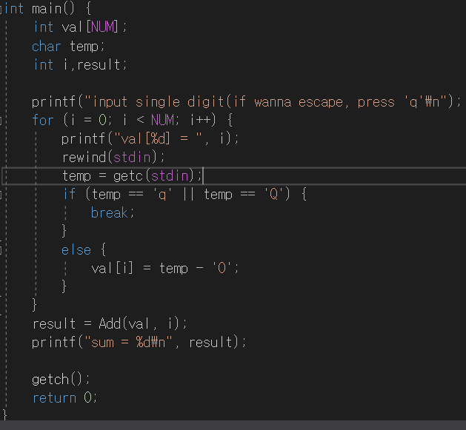
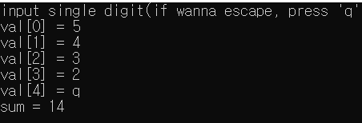
Example04 – 배열의 한계
결과
Main()

Slide 8
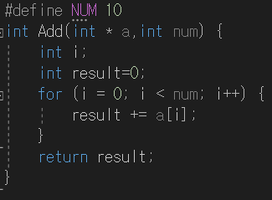
답 :
단, 최대 10개로 한정
그 이하로 쓸경우 메모리 낭비!

Slide 9
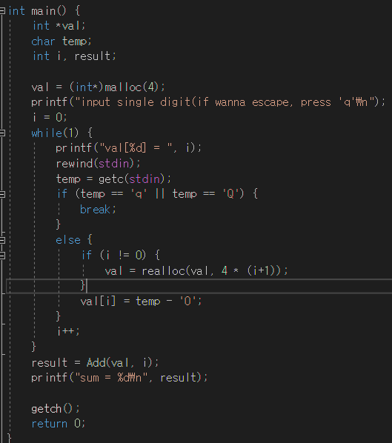
Example03 – 동적 메모리 사용
결과
Main()

Slide 10
답 :
필요할 경우 즉시 할당함으로써, 메모리 효율의 극대화

